Slide 1
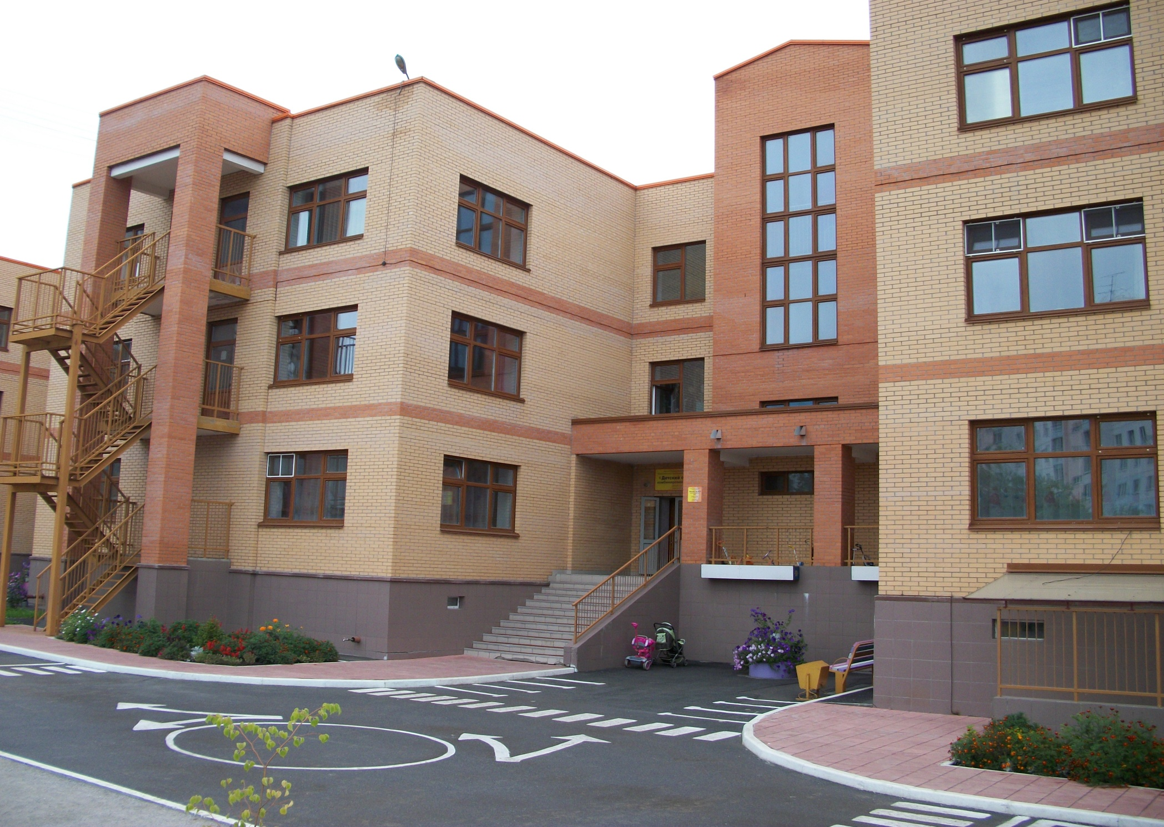
муниципальное казенное дошкольное образовательное учреждение города Новосибирска «Детский сад №16 комбинированного вида»

Slide 2
Роль уголка театрализации в развитии творческих способностей детей
Выполнили:
Назарова М. Г. Савостина К. В.

Slide 3
Цель: Знакомить детей с различными видами театра. Задачи: -активизировать познавательный интерес детей; -Развивать зрительное и слуховое внимание, память, фантазию, образное мышление; -Воспитывать доброжелательность и контактность в отношении со сверстниками.

Slide 4
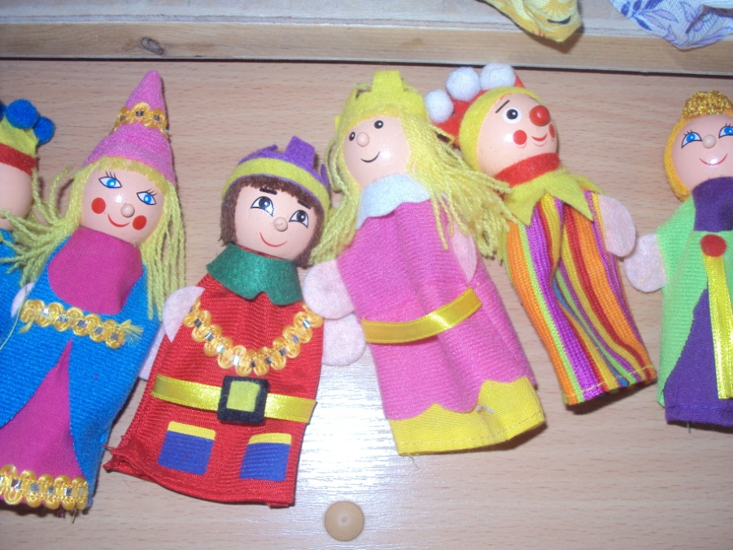
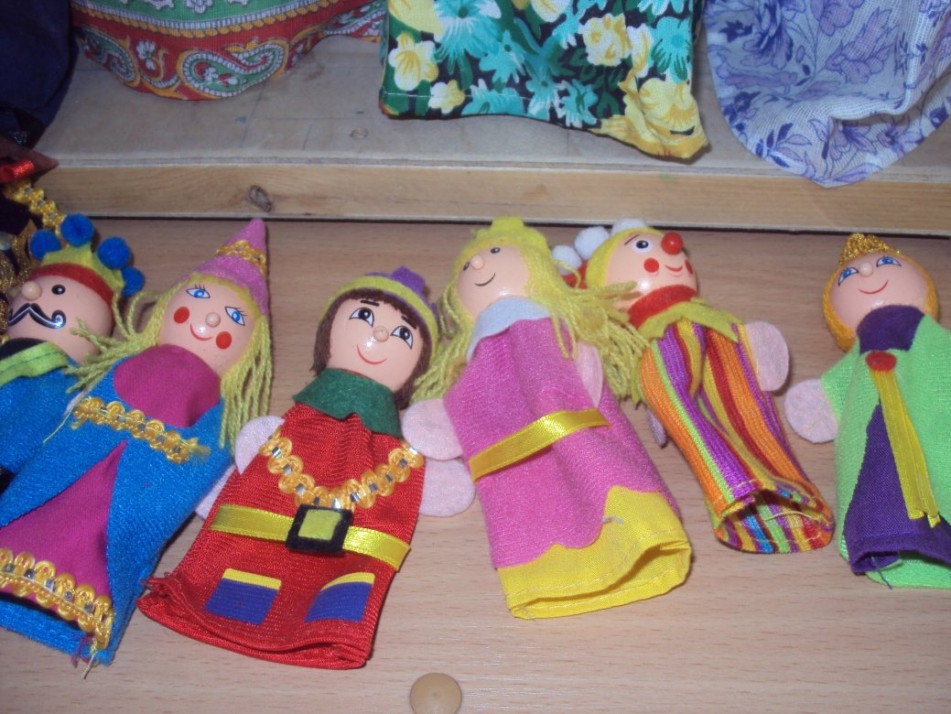
Пальчиковый театр

Slide 5
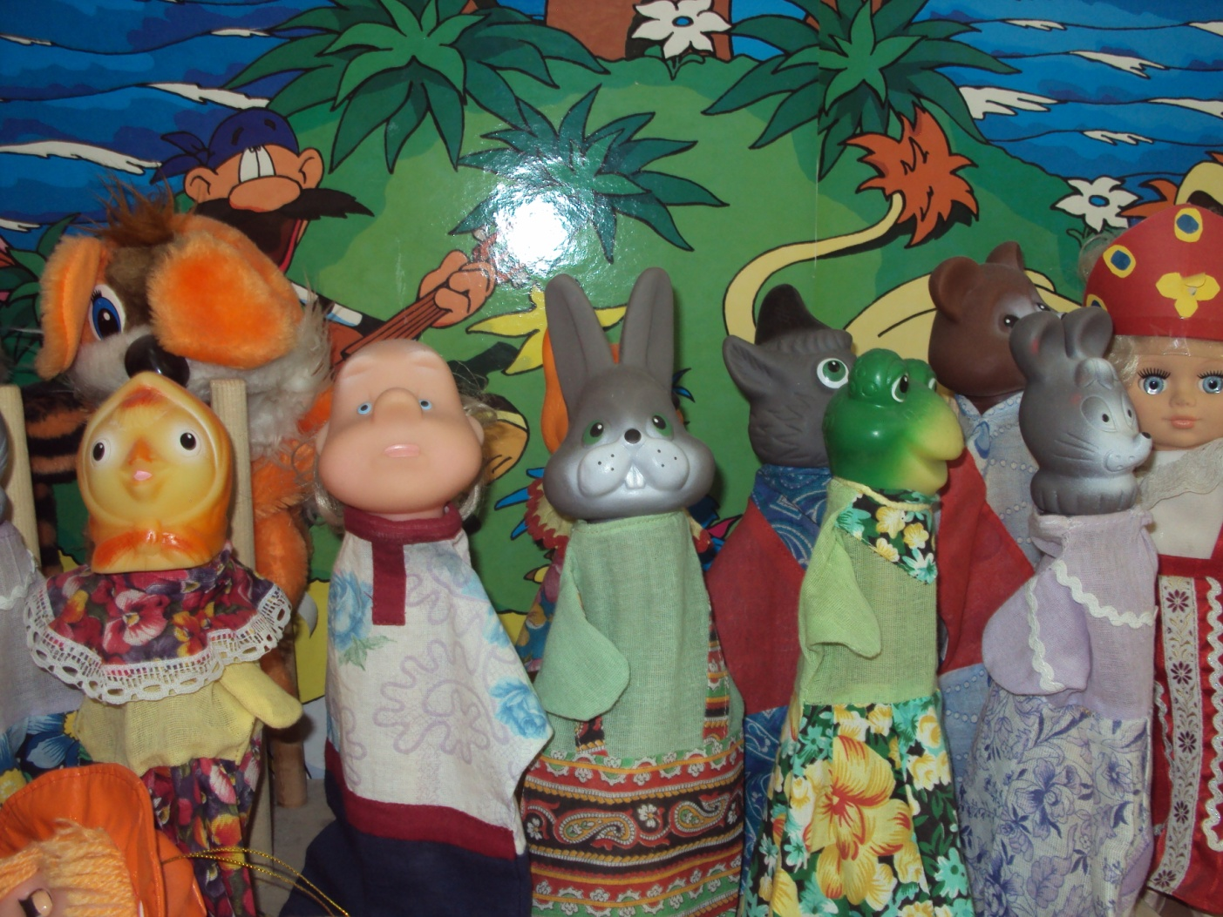
Перчаточный театр

Slide 6
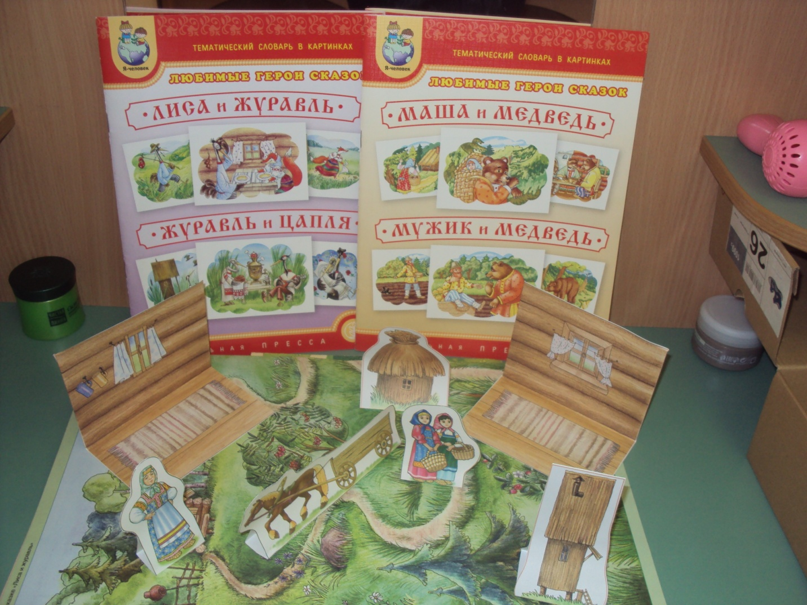
Книжный плоскостной театр

Slide 7
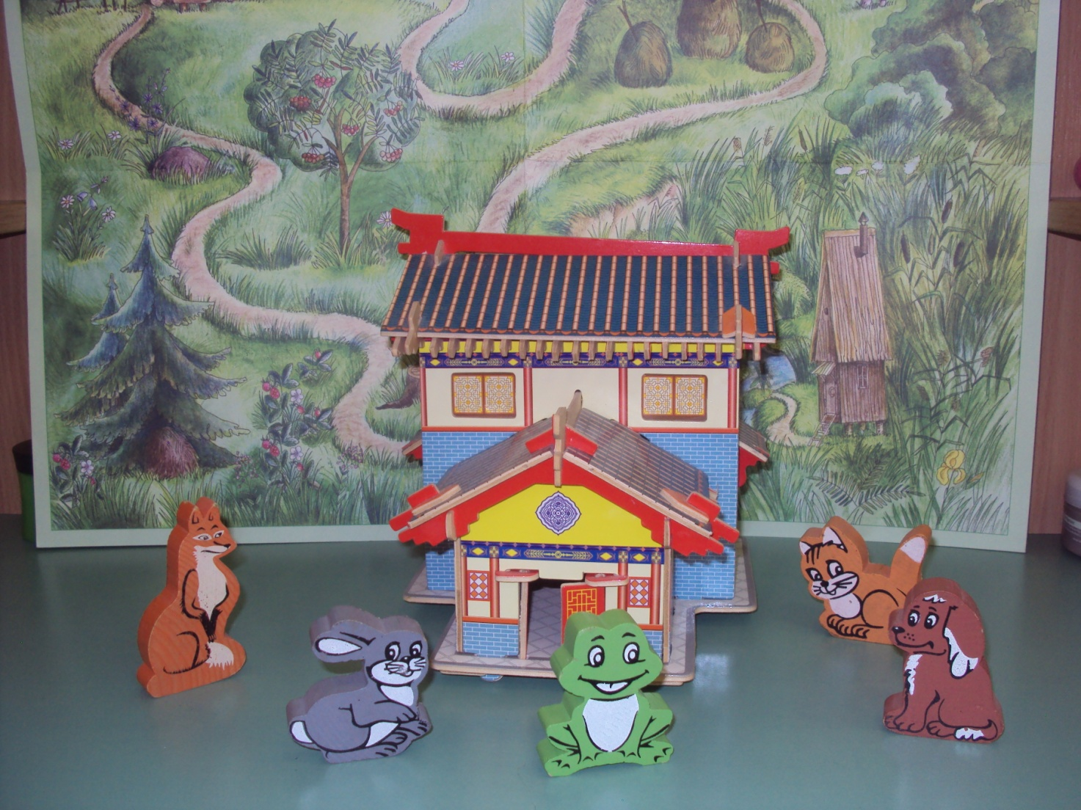
Деревянный пальчиковый театр

Slide 8
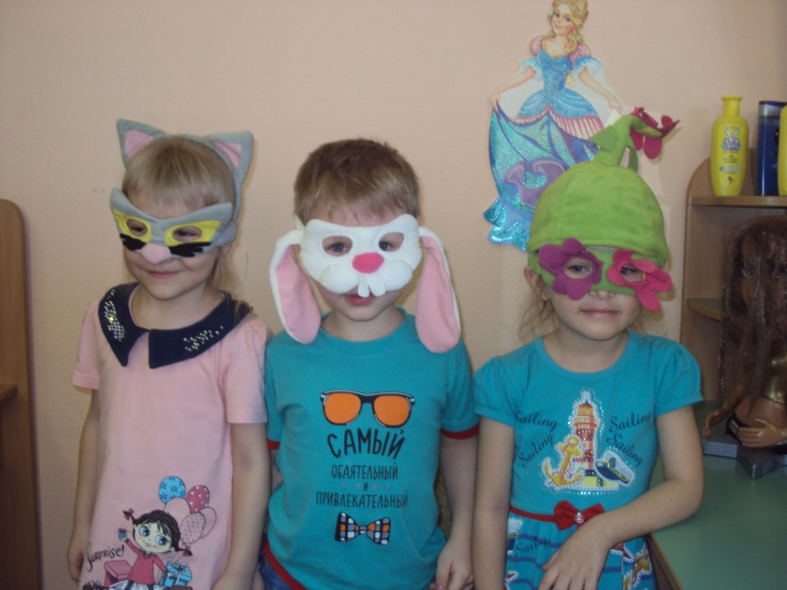
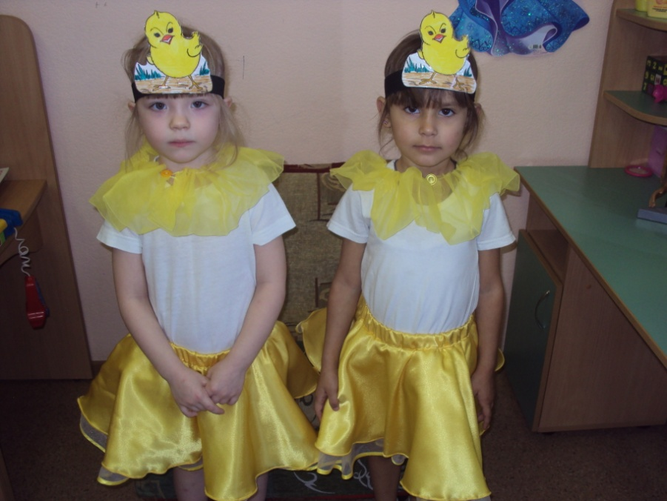
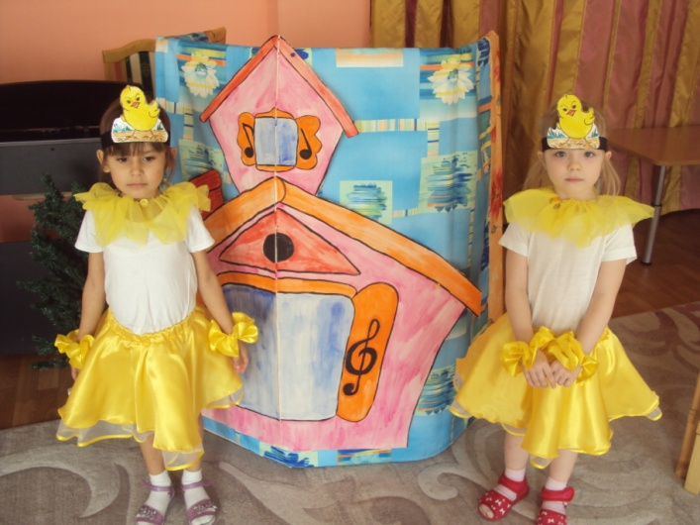
Театрализованная постановка

Slide 9
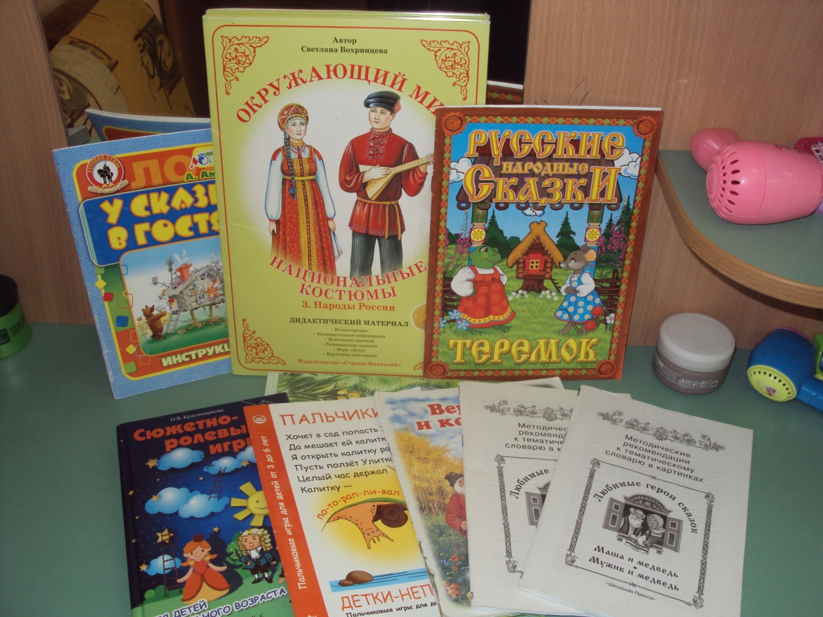
Литература для театра

Slide 10
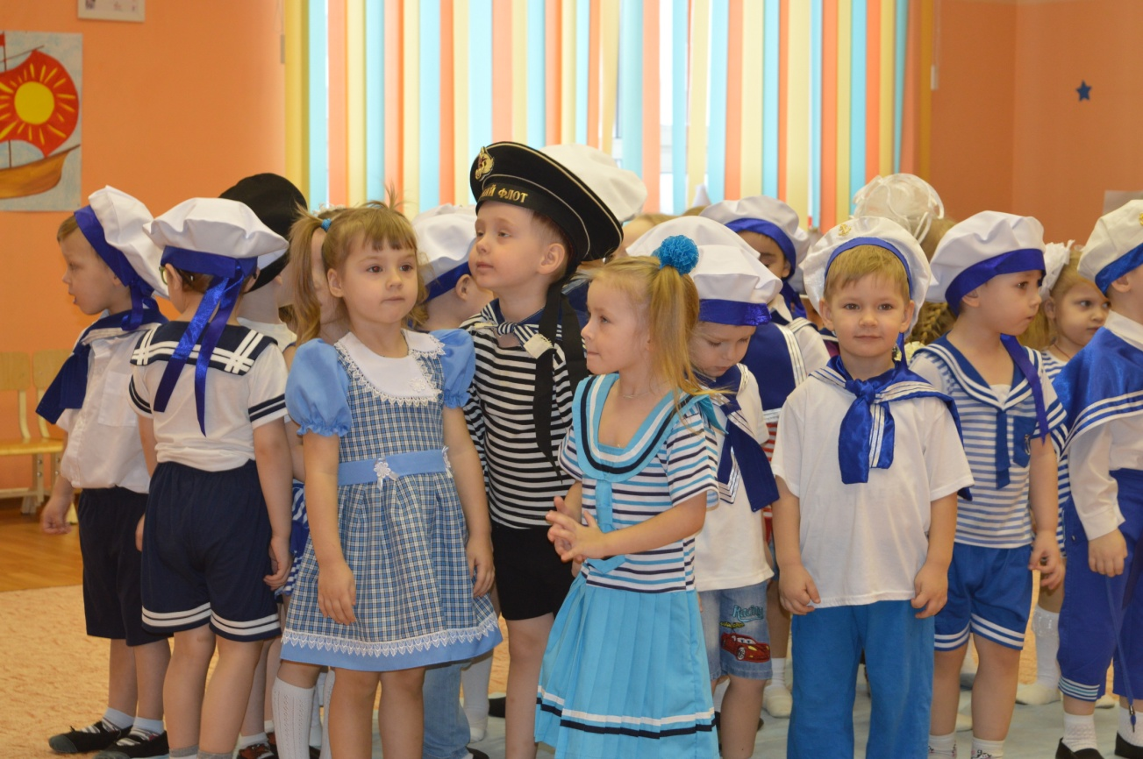
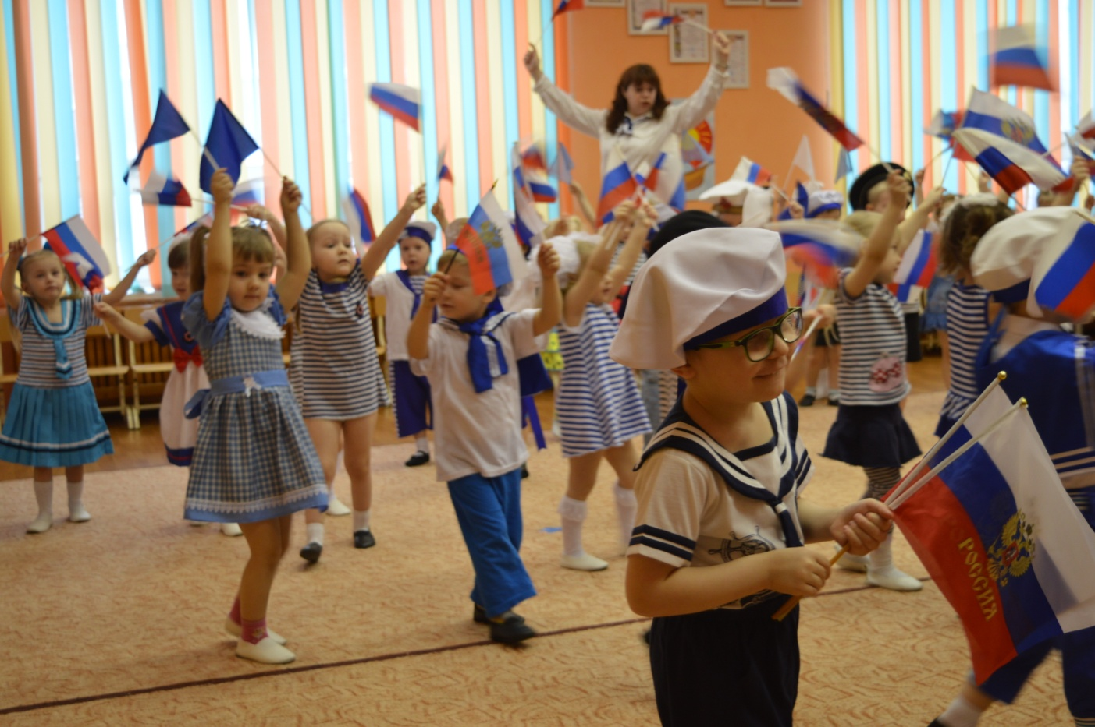
23 февраля

Slide 11
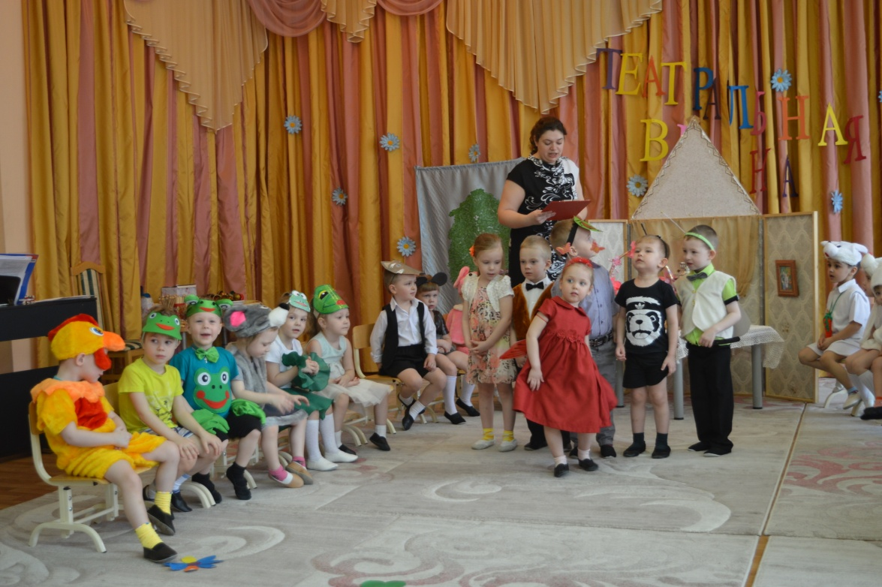
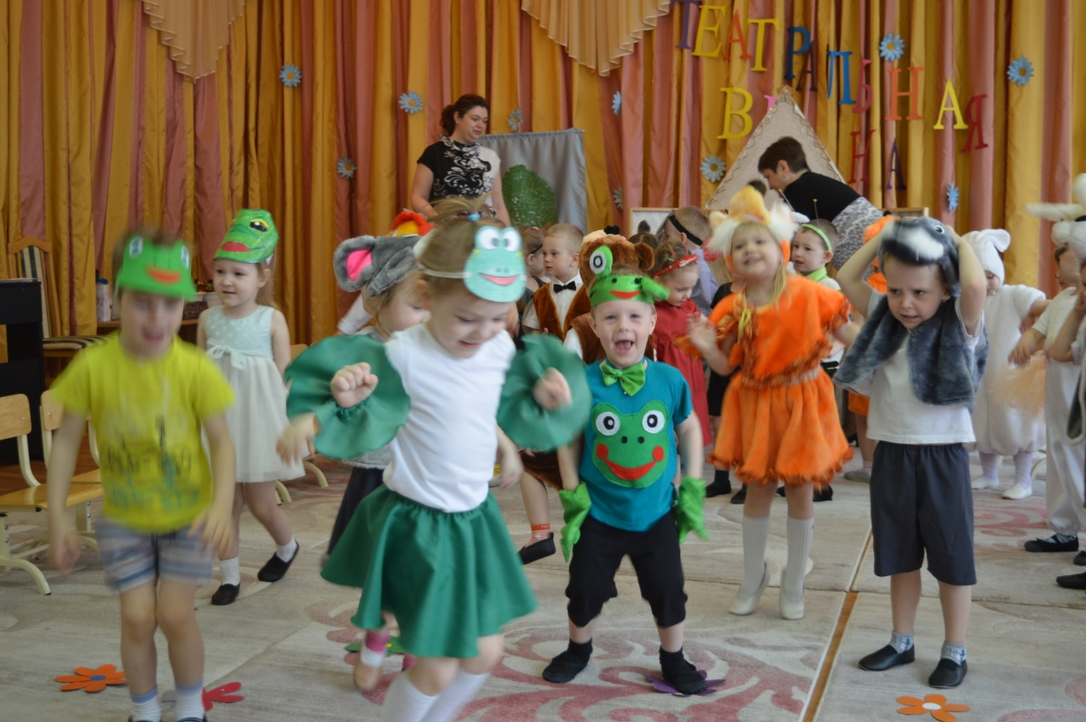
Театральная весна

Slide 12
Спасибо за внимание!

